Slide 1


BÀI GIẢNG
GDCD 8

Slide 2
KIỂM TRA BÀI CŨ
Em hãy nêu một số quy định của pháp luật về lao động chưa thành niên?

Slide 3



Hoạt động 1
KHỞI ĐỘNG

Slide 4
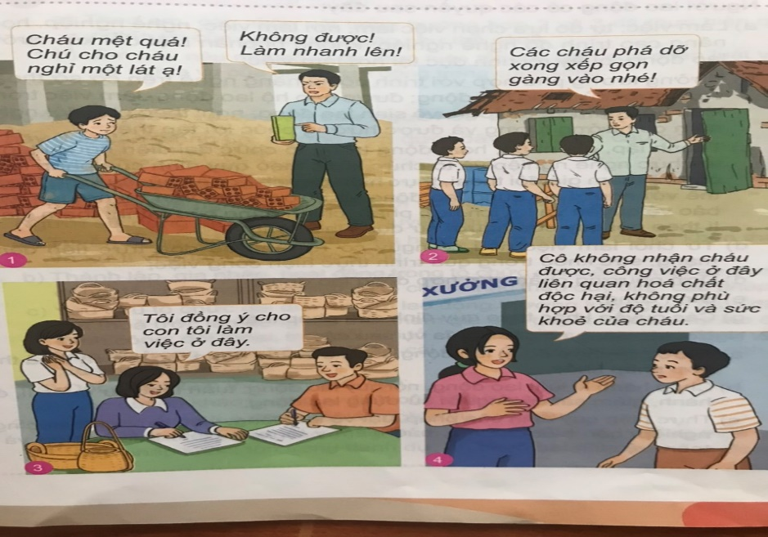
Em hãy cho biết trong các bức tranh trên nhân vật nào là người lao động, nhân vật nào là người sử dụng lao động? Hành vi nào của người sử dụng lao động và người lao động là đúng, hành vi nào là chưa đúng? Vì sao?

Slide 5

10
TIẾT 35:
BÀI 10. QUYỀN VÀ NGHĨA VỤ LAO ĐỘNG CỦA CÔNG DÂN
(Tiếp)

Slide 6



03
04
Mục tiêu bài học
Nêu được một số quyền và nghĩa vụ cơ bản của các bên tham gia hợp đồng lao động; lập được hợp đồng lao động có nội dung đơn giản giữa người sử dụng lao động và người lao động.
Tích cực, chủ động tham gia lao động ở gia đình, trường, lớp và cộng đồng phù hợp lứa tuổi.

Slide 7





Hoạt động 2
KHÁM PHÁ

Slide 8
THÔNG TIN:
Bộ luật Lao động năm 2019
Điều 5. Quyền và nghĩa vụ của người lao động
Điều 6. Quyền và nghĩa vụ của người sử dụng lao động
Điều 13.Hợp đồng lao động
Điều 21. Nội dung hợp đồng lao động

Slide 9
Trường hợp 2: Chị X làm công nhân ở một công ty hóa chất. Thời gian gần đây, chị và một số đồng nghiệp nhận thấy điều kiện lao động ở công ty không đảm bảo, trang thiết bị bảo hộ không đầy đủ khiến sức khỏe của người lao động bị ảnh hưởng xấu nên chị đã làm đơn khiếu nại, đề nghị Ban Giám đốc công ty xem xét giải quyết. Chị X cũng dự định, nếu điều kiện làm việc không được cải thiện thì chịu sẽ đơn phương chấm dứt hợp đồng lao động để tìm kiếm cho mình một công việc khác đảm bảo hơn.
Trường hợp 3: Sau khi tham gia thi tuyển công chức, anh H được nhận vào làm việc tại một cơ quan nhà nước. Anh rất nghiêm túc, gương mẫu chấp hành kỷ luật, nội quy của cơ quan và hoàn thành tốt công việc nên được đồng nghiệp và người dân quý mến.
+ Nhóm 1, 2: Theo em các nhân vật trong trường hợp 2 đã thực hiện quyền và nghĩa vụ của người lao động như thế nào?
+ Nhóm 3, 4: Đọc các thông tin, trường hợp SHS tr.64, 65 và trả lời câu hỏi: Theo em, các nhân vật trong trường hợp 3 đã thực hiện quyền và nghĩa vụ của người lao động như thế nào?
+ Nhóm 5, 6: Đọc các thông tin, trường hợp SHS tr.64, 65 và trả lời câu hỏi: Em hãy nêu một số ví dụ thực hiện tốt quy định của pháp luật về quyền và nghĩa vụ của người lao động trong cuộc sống.

Slide 10
+ Nhóm 1, 2: Trường hợp 2: Chị X và đồng nghiệp đã thực hiện quyền của người lao động bằng việc khiếu nại, yêu cầu Ban giám đốc công ty xem xét giải quyết vấn đề điều kiện lao động không đảm bảo, trang thiết bị bảo hộ không đầy đủ khiến sức khỏe của người lao động không đảm bảo, trang thiết bị bảo hộ không đầy đủ sức khỏe của người lao động bị ảnh hưởng xấu; đồng thời chị X cũng dự định yêu cầu chấm dứt hợp đồng lao động để tìm kiếm một công việc mới nếu điều kiện làm việc không được cải thiện.
+ Nhóm 3, 4: Trường hợp 3: Anh H đã thực hiện nghĩa vụ của người lao động bằng việc nghiêm túc, gương mẫu chấp hành kỉ luật, nội quy của cơ quan và hoàn thành tốt công việc.

Slide 11
+ Nhóm 5, 6: Ví dụ thực hiện tốt quy định của pháp luật về quyền và nghĩa vụ của người lao động trong cuộc sống:
● Người lao động tham gia tổ chức Công đoàn.
● GV đi học thêm để nâng cao trình độ.
● Người lao động được nghỉ phép năm, nghỉ vào ngày lễ, tết theo quy định của pháp luật.
● Sinh viên tốt nghiệp được tự do tìm hiểu, nộp đơn ứng tuyển vào các công ty phù hợp;...

Slide 12
a. Quyền và nghĩa vụ cơ bản của người lao động
+ Người lao động có quyền làm việc, tự do lựa chọn việc làm, nơi làm việc, nghề nghiệp, không bị phân biệt đối xử, không bị cưỡng bức lao động, được hưởng lương phù hợp với trình độ, được gia nhập các tổ chức nghề nghiệp, tổ chức đại diện cho người lao động...;
+ Có nghĩa vụ thực hiện hợp đồng lao động, chấp hành kỉ luật lao động, tuân theo sự quản lí, điều hành của người sử dụng lao động.

Slide 13
b. Quyền và nghĩa vụ cơ bản của người sử dụng lao động
+ Nhóm 1, 2: Đọc các thông tin, trường hợp SHS tr.65, 66 và trả lời câu hỏi: Các nhân vật trong trường hợp 2 đã thực hiện quyền và nghĩa vụ của người sử dụng lao động như thế nào?
+ Nhóm 3, 4: Đọc các thông tin, trường hợp SHS tr.65, 66 và trả lời câu hỏi: Các nhân vật trong trường hợp 3 đã thực hiện quyền và nghĩa vụ của người sử dụng lao động như thế nào?
+ Nhóm 5, 6: Đọc các thông tin, trường hợp SHS tr.65, 66 và trả lời câu hỏi: Em hãy nêu một số ví dụ thực hiện tốt quy định của pháp luật về quyền và nghĩa vụ của người sử dụng lao động trong cuộc sống?

Slide 14
+ Nhóm 1, 2: Đọc các thông tin, trường hợp SHS tr.65, 66 và trả lời câu hỏi: Các nhân vật trong trường hợp 2 đã thực hiện quyền và nghĩa vụ của người sử dụng lao động như thế nào?
Trường hợp 2: Ông M chưa thực hiện đúng quyền và nghĩa vụ của người sử dụng lao động khi không ký kết hợp đồng lao động và đóng bảo hiểm cho chị X như thỏa thuận khi tuyển dụng, đồng thời có những lời lẽ không hay xúc phạm và đuổi không cho chị X tiếp tục làm việc tại công ty.

Slide 15
+ Nhóm 3, 4: Đọc các thông tin, trường hợp SHS tr.65, 66 và trả lời câu hỏi: Các nhân vật trong trường hợp 3 đã thực hiện quyền và nghĩa vụ của người sử dụng lao động như thế nào?
Trường hợp 3: Bà K đã thực hiện đúng quyền và nghĩa vụ của người sử dụng lao động khi luôn quan tâm kiểm tra giám sát công việc của các cá nhân trong xí nghiệp; bố trí cho các nhân viên công việc hợp lý.

Slide 16
+ Nhóm 5, 6: Đọc các thông tin, trường hợp SHS tr.65, 66 và trả lời câu hỏi: Em hãy nêu một số ví dụ thực hiện tốt quy định của pháp luật về quyền và nghĩa vụ của người sử dụng lao động trong cuộc sống?
+ Tổ chức tập huấn nâng cao nghiệp vụ cho người lao động trong công ty
+ Đăng tin tuyển dụng người lao động trên các phương tiện thông tin;
+ Thưởng tết cho người lao động;
+ Trang bị đồ bảo hộ lao động đảm bảo tiêu chuẩn cho người lao động người lao động;…

Slide 17
c. Hợp đồng lao động
Em hãy đọc các thông tin Bộ luật lao động 2019, và trả lời câu hỏi :
a. Theo em, vì sao người lao động và người sử dụng lao động phải giao kết hợp đồng lao động?

Slide 18
c. Hợp đồng lao động
- Người lao động và người sử dụng lao động phải giao kết hợp đồng lao động để có cơ sở pháp lý thống nhất về công việc, đảm bảo quyền lợi, trách nhiệm nghĩa vụ giữa các bên tránh những tranh chấp không mong muốn.

Slide 19
Dựa vào các thông tin trên, em hãy lập một hợp đồng lao động đơn giản giữa người sử dụng lao động và người lao động.

Slide 20

Hoạt động 3
LUYỆN TẬP

Slide 21







Bài tập 2: Hãy chỉ ra những vi phạm của người lao động, người sử dụng lao động theo quy định của Bộ luật Lao động năm 2019 trong những trường hợp dưới đây:
a) Thuê trẻ em 14 tuổi làm việc 8 giờ/ngày.
b) Tự ý nghỉ việc không báo trước.
c) Đơn phương chấm dứt hợp đồng lao động của nhân viên không lí do.
d) Thuê trẻ em 13 tuổi làm việc trong cơ sở sang chiết khí ga.
e) Không chấp hành kỉ luật lao động.
g) Không sử dụng trang bị bảo hộ lao động.

Slide 22
a. Thuê trẻ em chưa đủ tuổi thành niên làm quá số giờ quy định
b. Chưa thực hiền đầy đủ trách nhiệm, nghĩa vụ của người lao động.
c. Không hoàn thành đúng với thỏa thuận với người lao động.
d. Thuê trẻ em 13 tuổi làm việc trong môi trường độc hại
e. Không chấp hành kỉ luật lao động.
g. Thiếu trang thiết bị và đồ bảo bộ

Slide 23
Trách nhiệm của công dân - học sinh:
- Nhận thấy lao động là nghĩa vụ thiêng liêng, là nguồn sống, nguồn hạnh phúc.
- Lao động phải tự giác ,sáng tạo.
- Học sinh ngoài việc học tập phải giúp đỡ cha mẹ các công việc trong gia đình.
- Hăng say lao động, tích cực học tập để lập thân, lập nghiệp.

Slide 24

Hoạt động 4
VẬN DỤNG

Slide 25
Em hãy viết về một tấm gương thành công trong công việc và bài học rút ra từ tấm gương đó.

Slide 26

Tạm biệt và chúc các em học tốt!

